Slide 1
Государственное казенное образовательное учреждение
школа – интернат № 2 города-курорта Сочи
Организация развивающей речевой среды в начальных классах
Логопед: Сухина Галина Владимировна

Slide 2
Актуальность
Проблема нарушений речи у школьников — одна из самых актуальных на сегодняшний день, поскольку овладение навыками письма и чтения на этапе начального обучения превращаются в средство дальнейшего получения знаний обучающимися. К сожалению, количество детей с трудностями обучения чтению, письму и нарушениями устной и письменной речи увеличивается год от года. По заключению ПМПК: ежегодно у 72% детей диагностируются речевые трудности, из них, 51% — системное недоразвитие речи, 20% — общее недоразвитие речи

Slide 3
Развивающая речевая среда
Речевая развивающая среда — это особым образом организованное окружение, наиболее эффективно влияющее на развитие разных сторон речи каждого ребенка
Цель построения речевой среды
Насыщение окружающей среды компонентами, обеспечивающими развитие речи обучающегося

Slide 4
Требования к развивающей речевой среде
Насыщенность среды
Трансформируемость пространства
Полифункциональность материалов
Вариативность среды
Доступность среды
Безопасность

Slide 5
Основные составляющие речевой развивающей среды
Речь педагога
Методы и приемы руководства развитием разных сторон речи детей
Специальное оборудование в соответствии с возрастными и индивидуальными особенностями детей

Slide 6
Модель предметной речевой среды
Центр сенсорно-моторного развития
Центр речевого развития
РЕЧЕВАЯ СРЕДА
Театральный центр
Книжный центр

Slide 7
Центр сенсорно-моторного развития
Сенсорное развитие развивает все виды восприятия: зрительное, слуховое, тактильно-двигательное, обонятельное, вкусовое, способствует развитию мыслительных процессов. А также стимулирует развитие всех сторон речи: разговорной, фразовой, диалогической, способствует обогащению и расширению словаря ребенка (массажеры, вкладыши, шнуровки, столбики, мозаика, эспандеры и т. д.).

Slide 8
В основу речевого центра входит
игровой и дидактический материал направленный на развитие
Артикуляционной моторики.
Пособия для развития дыхания.
Пособия для развития мелкой моторики.
Материал по звукоподражанию.
Индивидуальные пособия для звукобуквенного анализа.
Игры и пособия по автоматизации звуков.
Игры по лексике и грамматике.
Материал по грамоте

Slide 9
Книжный центр
Знакомит с книгой.
Обогащает художественно-литературный опыт детей, расширяет словарный запас.
Развивает умение правильно строить высказывание, пересказывать текст, составлять описательные и творческие рассказы.
Способствует созданию психологически комфортных условий в соответствии с возрастными и индивидуальными особенностями детей

Slide 10
Театральный центр
Играет важную роль в овладении детьми навыками разговорной диалогической речи. Театрализованная деятельность — это самый распространенный вид творчества. Применение театрализованной деятельности как образовательного инструмента расширяет возможности обучения детей, позволяет надолго удерживать внимание ребенка. Занятия театральной деятельностью учат ребенка точно формулировать свои мысли, чувствовать и познавать окружающий мир

Slide 11
Виды кукольного театра
Кукольный театр
Пальчиковый театр
Настольный театр
Теневой театр
Перчаточный театр
Театр на магнитах

Slide 12
Модель театральной деятельности
Знакомство с литературными произведениями
Работа над звуковой культурой речи
(дикция, артикуляция)
Театральная деятельность
Инсценирование
(сказки, рассказы)
(изготовление декораций, музыкальное оформление)
Этюды, речевые упражнения
(интонация, выразительность)

Slide 13
Театр картинок (на магнитах)
Развивает творческие способности, содействуют эстетическому воспитанию.
Развивают ловкость, умение управлять своими движениями.
Развивает концентрацию внимания
Развитие пространственной ориентации.
Действуя с различными картинками, у ребенка развивается мелкая моторика рук, что способствует успешному и эффективному развитию речи

Slide 14
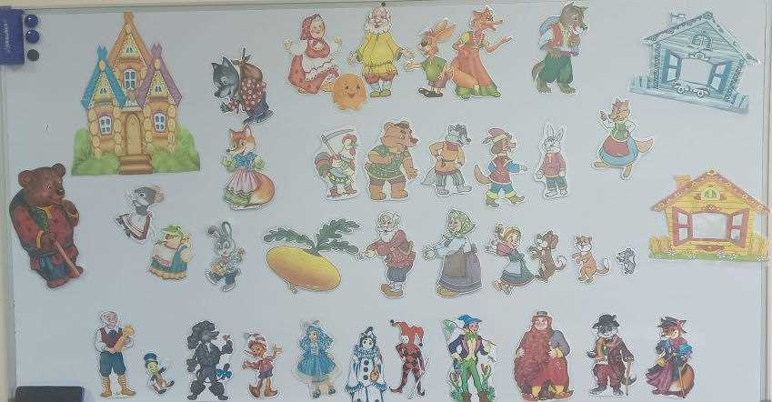
Театр картинок (на магнитах)

Slide 15
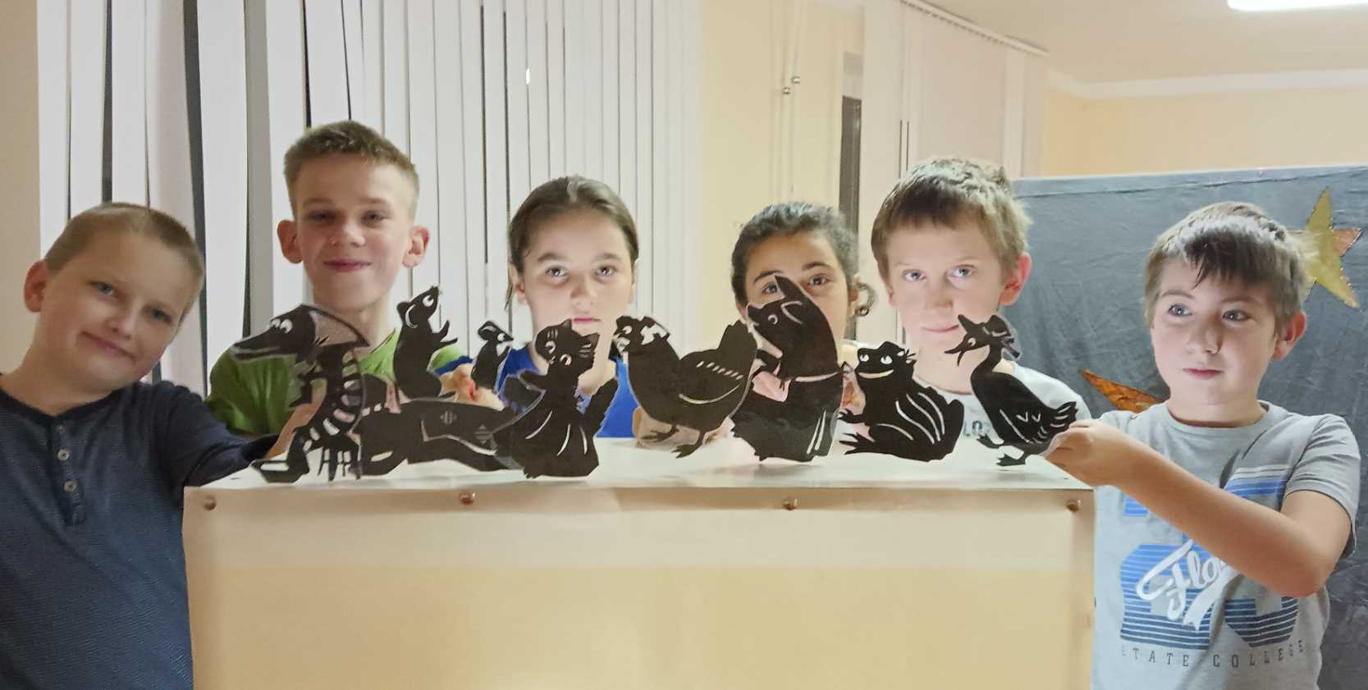
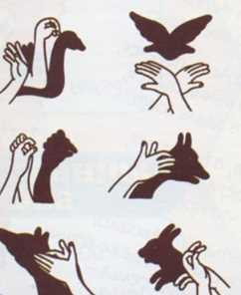
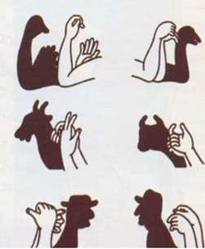
Теневой театр
Играет огромную роль в развитии выразительности и естественности речи детей

Slide 16
Теневой театр
Игры с тенью развивают воображение.
Получение различных силуэтов персонажей путем складывания пальцев определенным образом может быть полезным для развития ловкости рук, согласованности движений, а также для развития моторики и речи ребенка.
Текстовое сопровождение стимулирует речевую культуру детей

Slide 17
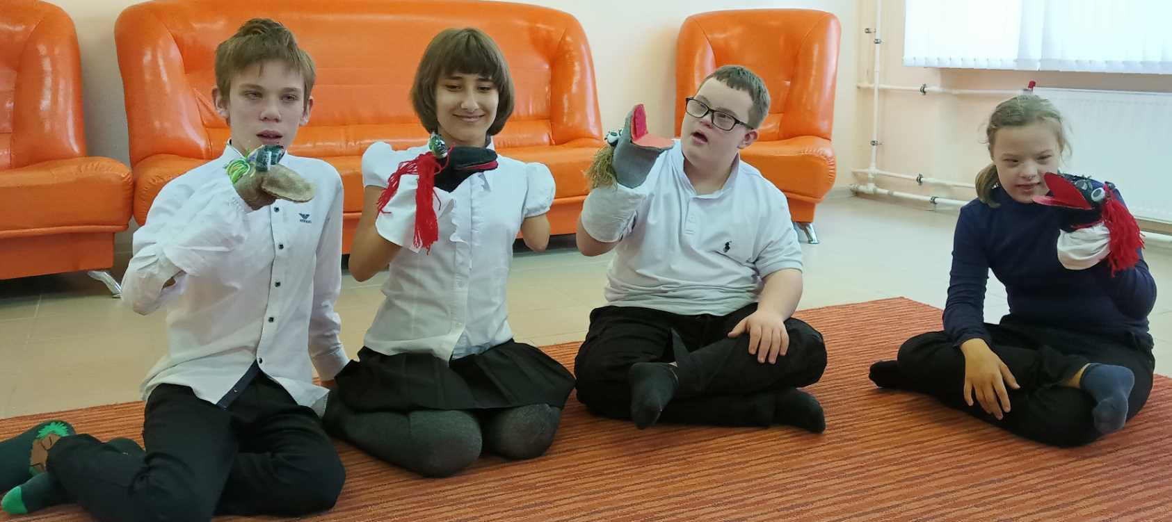
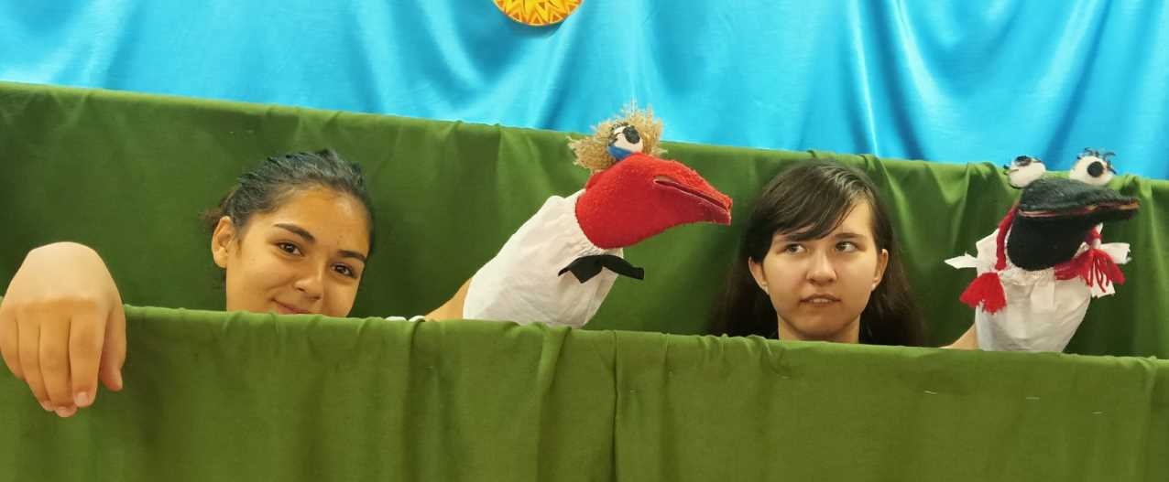
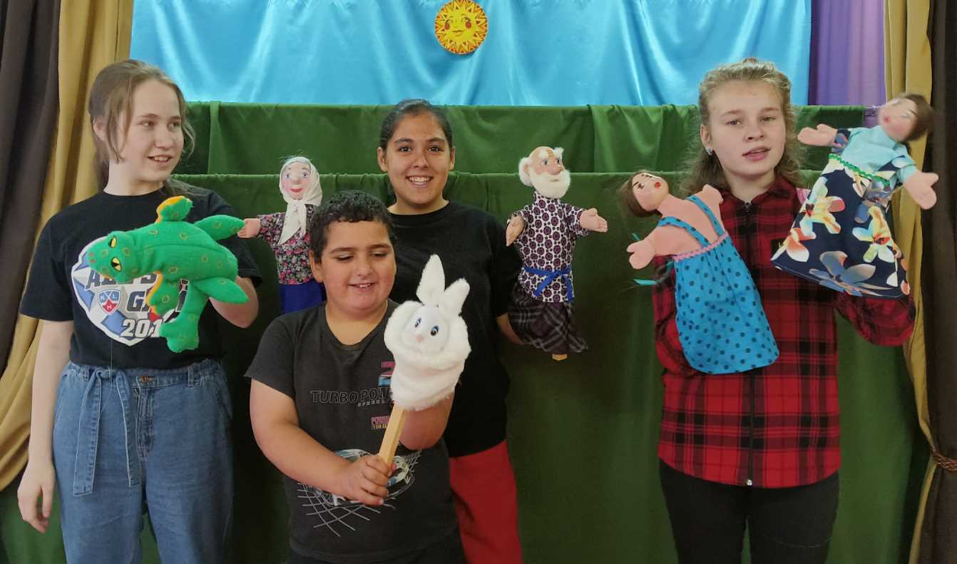
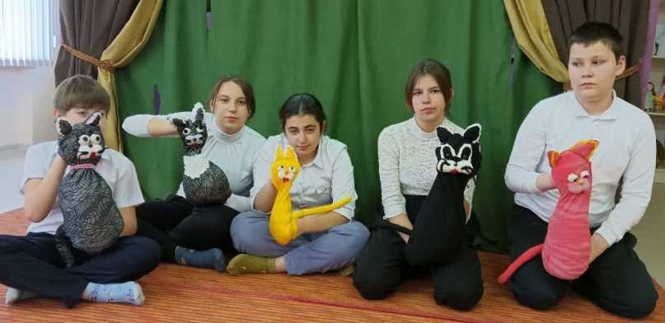
_{Театр кукол}
Через куклу дети говорят о своих переживаниях, тревогах и радостях, поскольку полностью отождествляют себя с ней

Slide 18
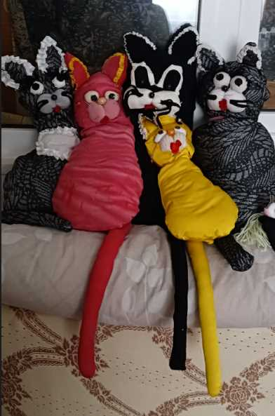
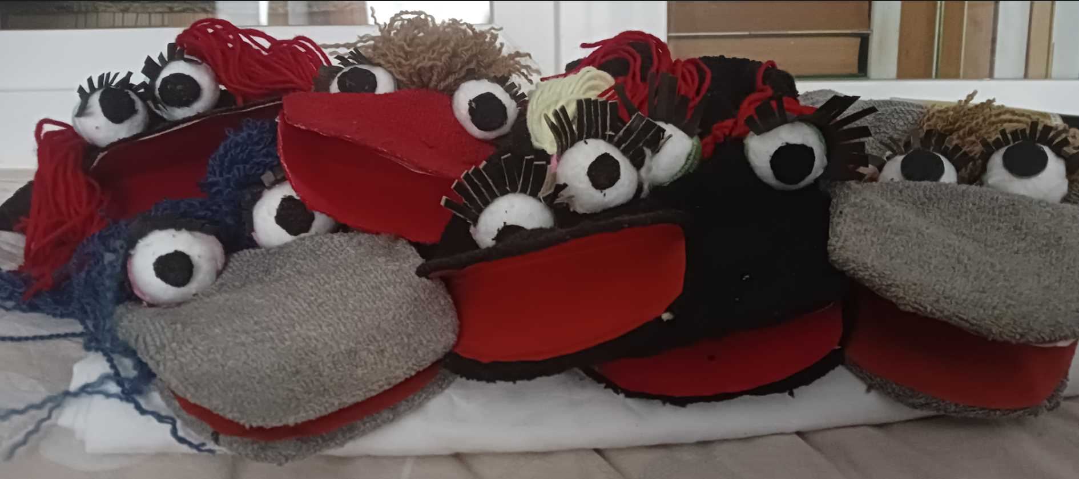
Куклы своими руками

Slide 19
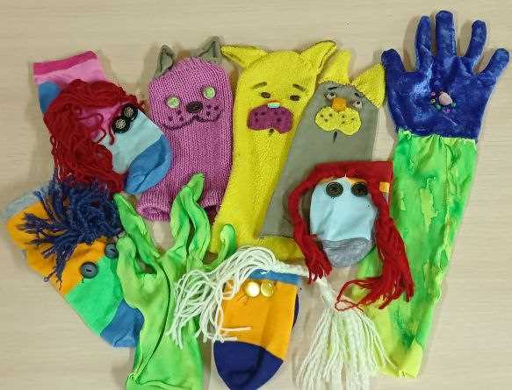
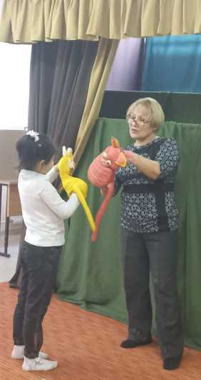
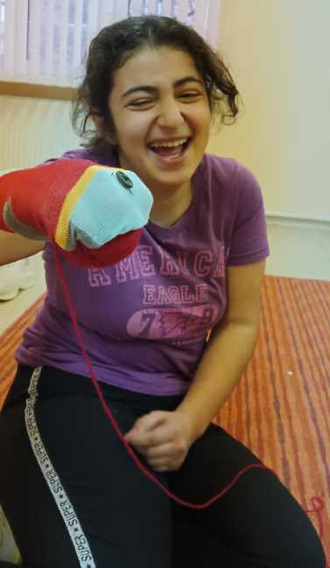
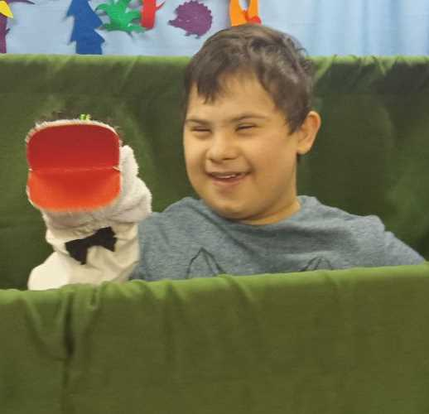
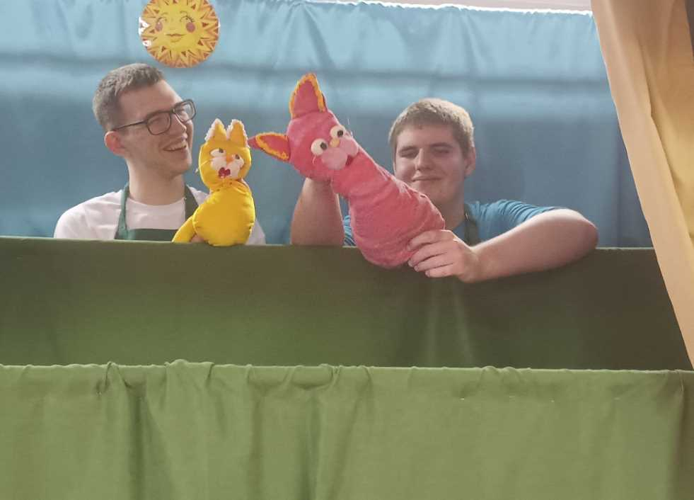
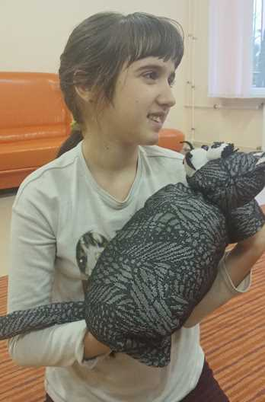
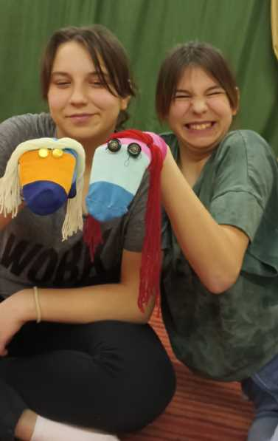
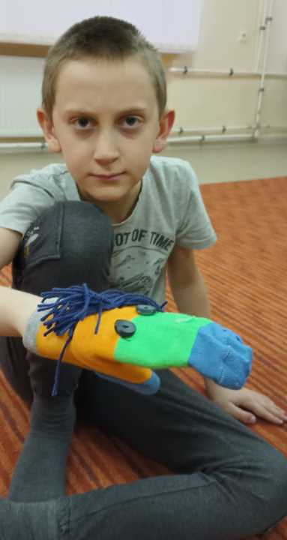
Куклы своими руками

Slide 20
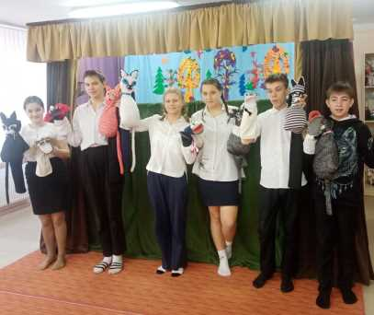
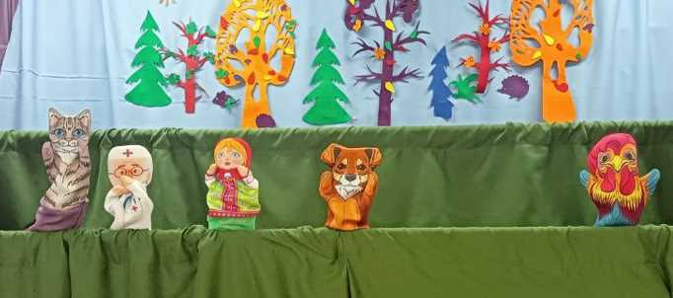
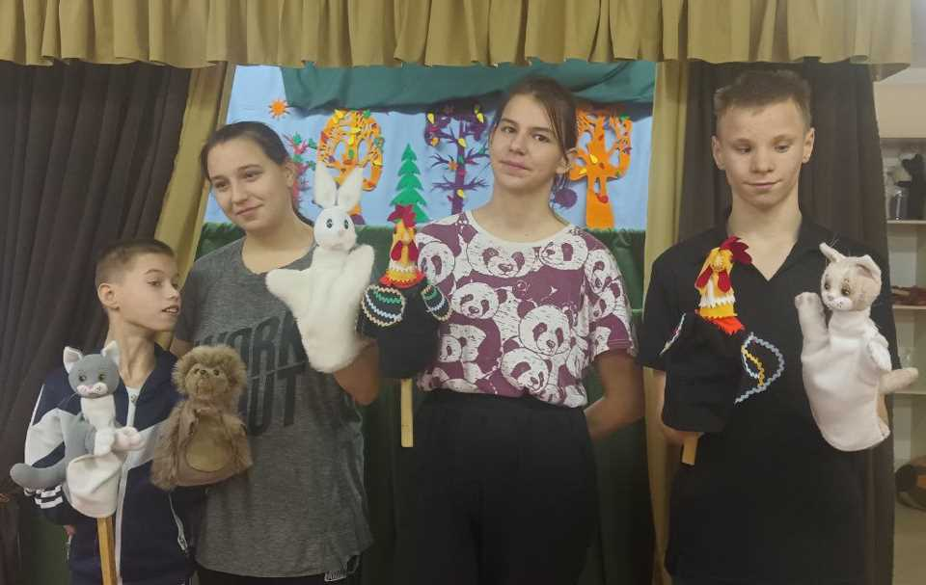
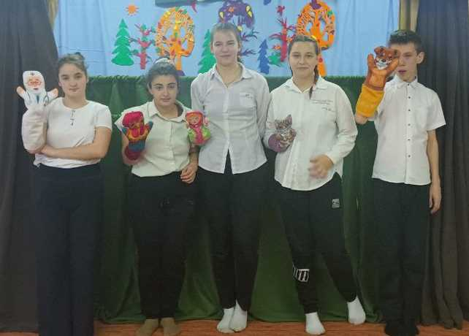
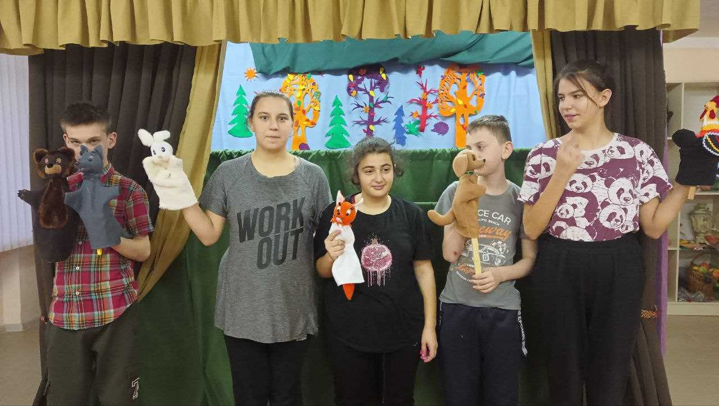
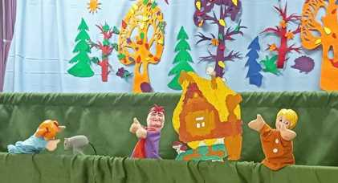
Рождественские каникулы
«Хорошо, когда мама рядом»
«Капризка»
«Этюд утро»
«Гуси-лебеди»
«Заюшкина избушка»

Slide 21
Заключение
Правильно организованная развивающая речевая среда создаёт возможности для преодоления недостатков в речевом развитии и позволяет ребёнку закреплять свои способности не только в образовательной но и в свободной деятельности, стимулирует развитие самостоятельности, формирует чувство уверенности в себе, а значит, способствует гармоничному развитию личности.

Slide 22
Спасибо за внимание!

